Slide 1
Философская лирика Ф.И. Тютчева
Нет веры к вымыслам чудесным,
Рассудок всё опустошил
И, покорив законам тесным
И воздух, и моря, и сушу,
Как пленников, -- их обнажил.

Slide 2
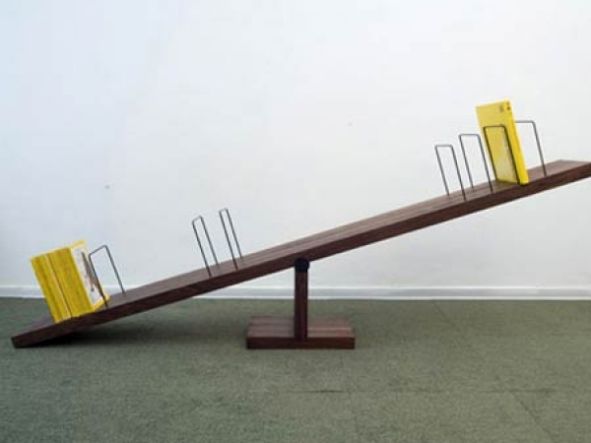

Slide 3
гуманитарные предметы,
системы духовных ценностей: мифология,
религия,
искусство,
культура…
естественно научные предметы, логический ум,
наука и практика, удобства, функциональность, цивилизация…

Slide 4
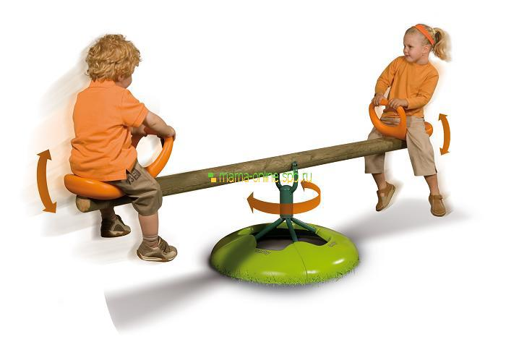
Меру во всём соблюдай

Slide 5
гуманитарные предметы,
системы духовных ценностей: мифология,
религия,
искусство,
культура…
естественно научные предметы, логический ум,
наука и практика, удобства, функциональность, цивилизация…

Slide 6
Философская лирика Ф.И. Тютчева
Нет веры к вымыслам чудесным,
Рассудок всё опустошил
И, покорив законам тесным
И воздух, и моря, и сушу,
Как пленников, -- их обнажил.

Slide 7
Рациональное | Иррациональное
зрение | слух, воображение
естественные науки | искусство
атеизм | религия
практицизм, позитивизм | мечтательность
Логика, рассудок | интуиция
идеализация Запада | идеализация прошлого России
сознательное творчество | бессознательное свободное творчество

Slide 8
Западники | Славянофилы
Рационализм | Иррационализм

Slide 9
Умом Россию не понять,
Аршином общим не измерить:
У ней особенная стать -
В Россию можно только верить.
28 ноября 1866

Slide 10
ФОНТАН
Смотри, как облаком живым
Фонтан сияющий клубится;
Как пламенеет, как дробится
Его на солнце влажный дым
.Лучом поднявшись к небу, он
Коснулся высоты заветной –
И снова пылью огнецветной
Ниспасть на землю осужден.
О смертной мысли водомет,
О водомет неистощимый!
Какой закон непостижимый
Тебя стремит, тебя мятет?
Как жадно к небу рвешься ты!..
Но длань незримо-роковая
Твой луч упорный, преломляя,
Сверкает в брызгах с высоты.
<1836>

Slide 11
Рациональное («дневное»сознание) | Иррациональное («ночное» сознание)
зрение | слух, воображение
зримые образы, достоверные. однозначные | мифологические образы, символы религии, многозначные образы
практицизм, позитивизм | мечтательность
логика | интуиция
Прагматизм, самоуверенность, ориентация на «обладание», успех как достижение объема обладания и потребления | Одиночество. страх, смирение…
сознательное творчество | бессознательное свободное творчество

Slide 12
Как океан объемлет шар земной,
Земная жизнь кругом объята снами;
Настанет ночь - и звучными волнами
Стихия бьет о берег свой.
То глас ее; он нудит нас и просит...
Уж в пристани волшебный ожил челн;
Прилив растет и быстро нас уносит
В неизмеримость темных волн.
Небесный свод, горящий славой звездной,
Таинственно глядит из глубины,-
И мы плывем, пылающею бездной
Со всех сторон окружены.
<1830>

Slide 13
Культура Запада | Культура Востока
Человек-центр мира | Человек-часть вселенной
Слово и действие | Молчание и взаимодействие
Индивидуальное сознание «я» | Групповое сознание «мы»
Право, главенство закона | Обязанности, главенство обычаев и традиций
Интеллектуальная гордыня | Смирение
Закон выше власти | Власть выше закона

Slide 14
Ключевые слова
Рациональное и иррациональное
Гармония
Ответственность человека перед Творцом
Образы «ночного»сознания

Slide 15
Философская лирика Ф.И. Тютчева
Нет веры к вымыслам чудесным,
Рассудок всё опустошил
И, покорив законам тесным
И воздух, и моря, и сушу,
Как пленников, -- их обнажил.

